Slide 1
APLIKASI MONITORING PILOTING SPAN

Slide 2
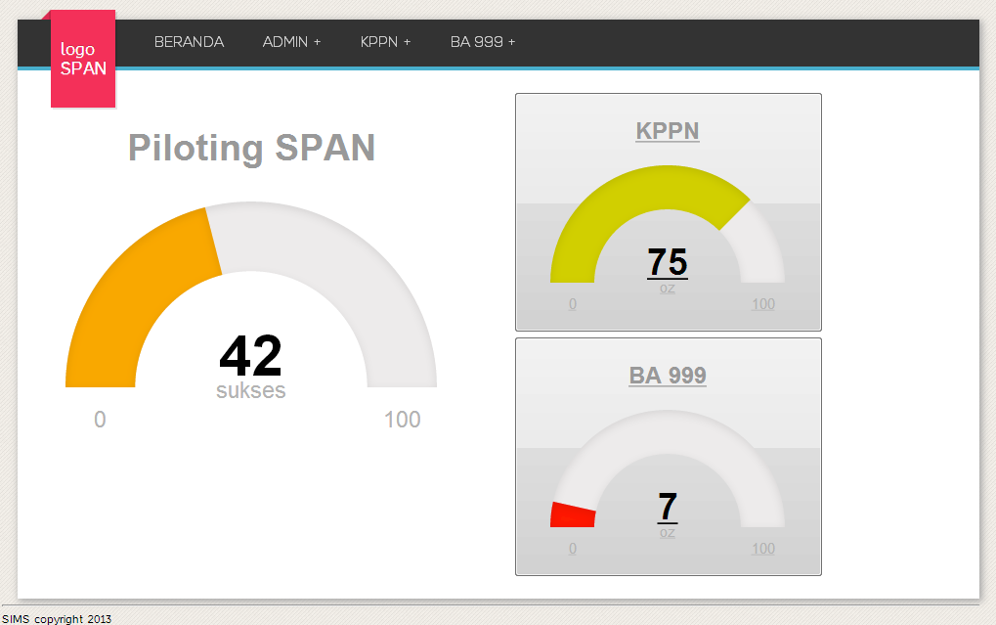
Level 1

Slide 3
Level 1 : Perhitungan
B
A
A = (B x Bobot +C x Bobot) / 2
C

Slide 4
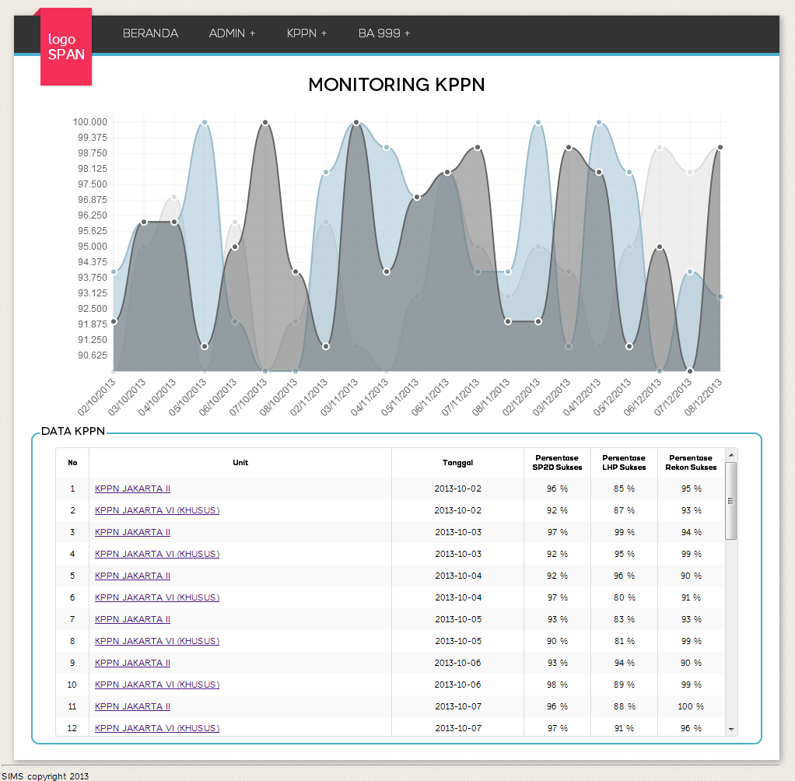
Level 2 KPPN

Slide 5
Level 2 KPPN : Perhitungan
Grafik diisi oleh
D,E dan F
B =
(D x Bobot +
E x Bobot +
F x Bobot)
/3
D
E
F

Slide 6
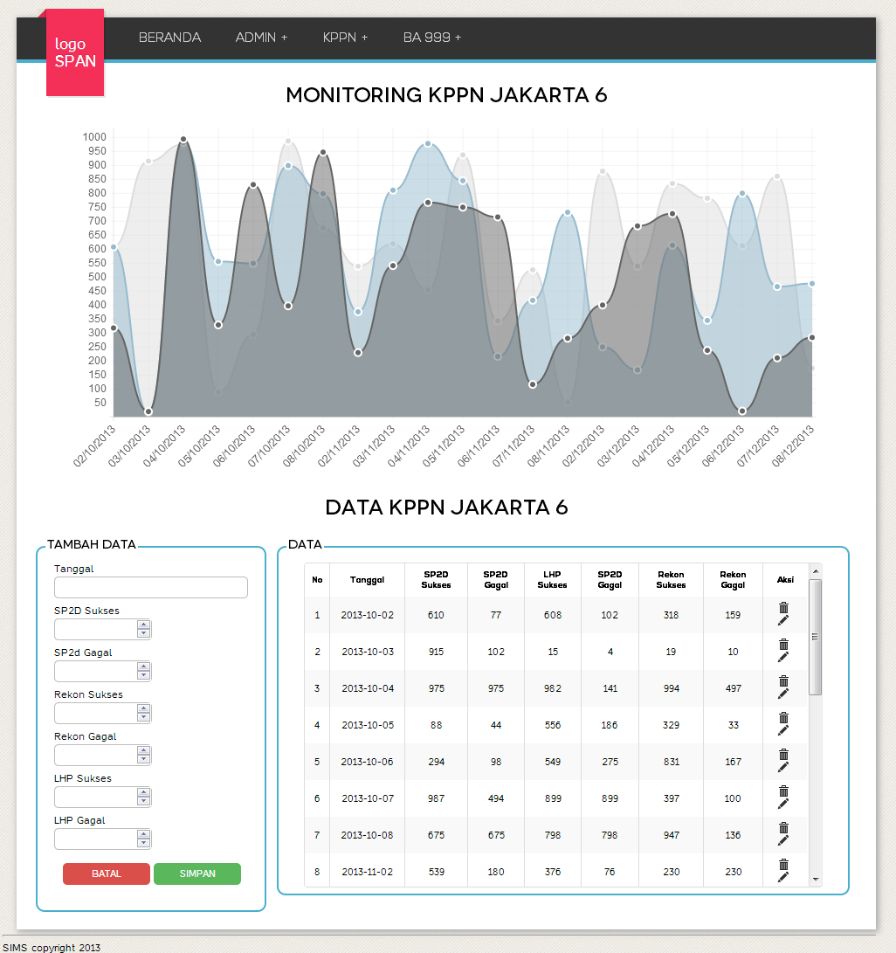
Level 3 KPPN

Slide 7
Level 3 KPPN
Grafik diisi oleh
D,E dan F
D
D = Sukses/Total
E = Sukses/Total
F = Sukses/Total
E
F

Slide 8
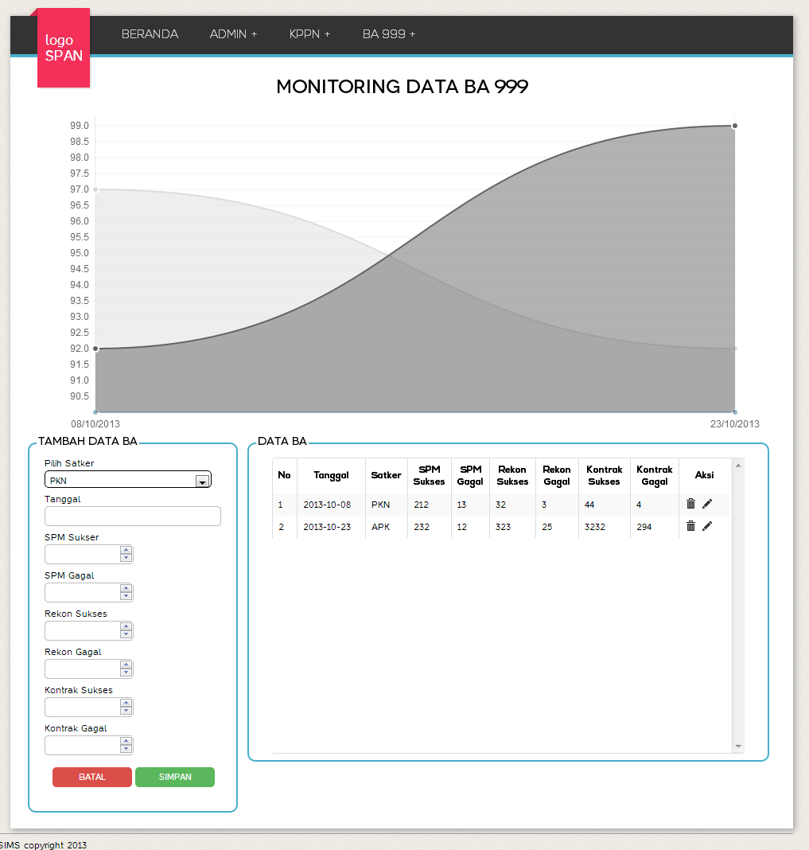
Level 2 BA.999

Slide 9
Level 2 BA.999 : Perhitungan
G = Sukses/Total
H = Sukses/Total
I = Sukses/Total
Grafik diisi oleh
G,H dan I
C =
(G x Bobot +
H x Bobot +
I x Bobot)
/3
G
H
I

Slide 10
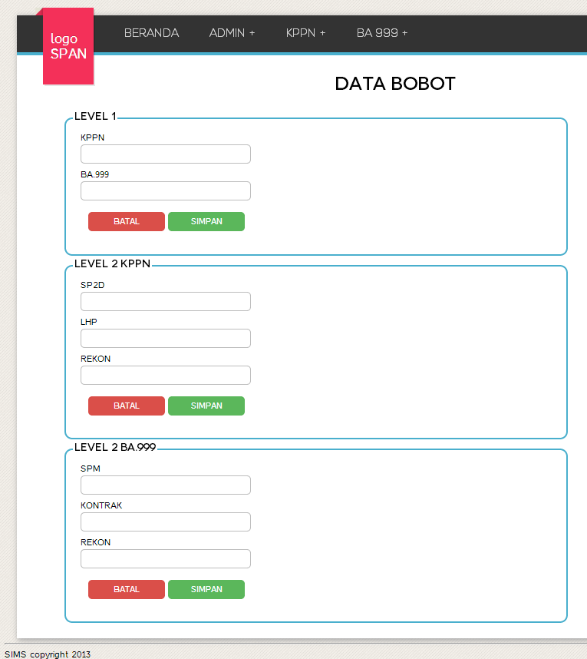
Data Bobot

Slide 11
Data Bobot
Bobot B
Bobot C
Bobot D
Bobot E
Bobot F
Bobot G
Bobot H
Bobot I

Slide 12
Hirarki Perhitungan
Level 1
Level 2
Level 3
D x Bobot
B x Bobot
E x Bobot
F x Bobot
A
G x Bobot
C x Bobot
H x Bobot
I x Bobot

